Slide 1
Итоги ГИА 2018-2019
Французский язык
ЯГУДИНА Д.М., член ГМО
учителей иностранных языков,
учитель французского языка МБОУ «Гимназия № 48
г. Челябинска»

Slide 3
В едином государственном экзамене по предмету «Французский язык» в 2019 году приняло участие 36 человек из них 6 выпускников прошлых лет.
Количество участников ЕГЭ по французскому языку в абсолютных и относительных значениях увеличилось по сравнению с 2018 г. на 4 человека и 12,5% соответственно. Увеличение показателей произошло за счет прирост числа участников ЕГЭ по французскому языку из Копейского ГО, Магнитогорского ГО и Озерского ГО.
Однако, данное повышение не преодолевает общую тенденцию к снижению количества участников ЕГЭ, сдающих экзамен по французскому языку.

Slide 4
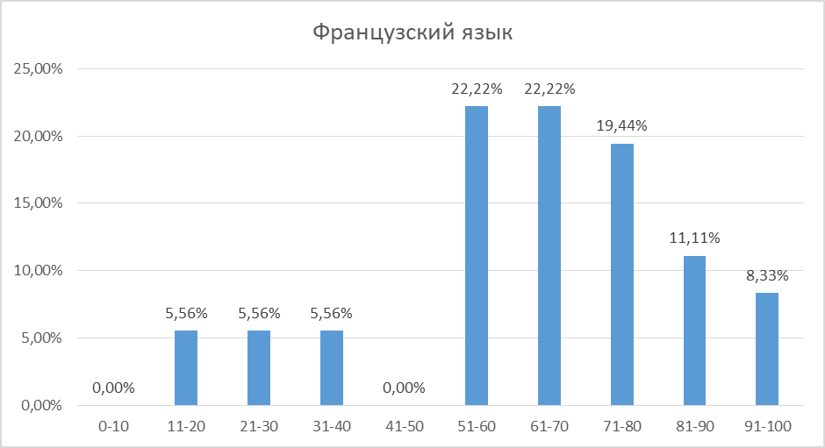
ОСНОВНЫЕ РЕЗУЛЬТАТЫ ЕГЭ ПО ПРЕДМЕТУ
Notes:
Распределение тестовых баллов по предмету в 2019 г.

Slide 5
Динамика результатов ЕГЭ по предмету за последние 3 года
 | Субъект РФ
 | 2017 г. | 2018 г. | 2019 г.
Не преодолели минимального балла | 2 | 0 | 2
Средний тестовый балл | 67,30 | 66,19 | 63,36
Получили от 81 до 99 баллов | 17 | 7 | 7
Получили 100 баллов | 0 | 0 | 0

Slide 6
Средний балл по французскому языку продолжил снижаться и в этом году снизился на 2,83 % по сравнению с 2018 годом, на 3,94 – по сравнению с 2017 годом.
Не все сдававшие экзамен преодолели минимальный балл (2 человека), что соответствует уровню 2017 года, в 2018 году все участники преодолели минимальный балл.
Количество участников, получивших высокий балл, снизился на 2,47% по сравнению с прошлым 2018 годом (2017 г. – 17 из 46, 2018 – 7 из 36, 2019 – 7 из 36).
В целом диаграмма распределения участников ЕГЭ по французскому языку в 2019 г. по сравнению с 2018 г. показывает сосредоточение основной части результатов, сдававших (64%) в области средних баллов (от 51 до 80), причем наибольшее количество сдававших (44,4%) получили от 50 до 70 баллов. Однако в 2019 г. 8,33% участников получили выше 91 балла, что в 2018 г. не удалось ни одному выпускнику.

Slide 7
По-прежнему наилучшие результаты показывают выпускники гимназии №48 г. Челябинска (78,26% результатов от 60 до 100 баллов), хотя среди них доля сдавших на баллы от 81 до 100 снизилась по сравнению с 2017 г. на 21% (в 2018г. сдавших более чем на 91 балл не было). В остальных учебных заведениях, в этом сегменте участников ЕГЭ не обнаруживается вообще.
С 2015 года выполнить задания ЕГЭ по французскому языку на 100 баллов участникам экзамена не удается.
В связи с тем, что в отдельных АТЕ и отдельных СОШ количество участников экзамена составляет 1-2 выпускника, не представляется возможным осуществить отдельный анализ закономерностей для СОШ. Следует, однако, отметить, что результаты всех сдававших ЕГЭ выпускников СОШ и выпускников прошлых лет (100%) позиционируются между минимальным баллом и 60 баллами (в гимназии №48 этот сегмент представлен 21,74% результатов в 2019г., 8,33% в 2018 г. и 10,34% в 2017 г.).

Slide 8
АНАЛИЗ РЕЗУЛЬТАТОВ ВЫПОЛНЕНИЯ ОТДЕЛЬНЫХ ЗАДАНИЙ ИЛИ ГРУПП ЗАДАНИЙ
Процент выполнения экзаменуемыми заданий раздела «Аудирование» довольно высок (задание базового уровня В1 выполнено на 91,67%; задания повышенного уровня (В2) – на 82,65% ; с заданиями высокого уровня В(3-9) выпускники справились на 92,86% .

Slide 9
Раздел «Чтение»
Задание базового уровня сложности В10, вызвало затруднения. 72,45% экзаменуемых его выполнили, но максимальную оценку (7 из 7) не смог получить ни один участник экзамена.
Задание повышенного уровня В11 выполнено выпускниками на 85,12%.
С заданиями высокого уровня В12 – 18 экзаменуемые справились на 75%.
Самыми сложными для них оказались задания В13 иВ17.
.

Slide 10
Раздел «Грамматика и лексика»
Для выпускников по-прежнему представляют значительную трудность задания этого раздела, особенно задания в словообразовании. Их выполнение требует не только понимания контекста, но и знания словообразовательных элементов для заполнения пропусков правильно преобразованными лексико-грамматическими средствами; в особенности это касается суффиксального словообразования существительных (exploiter – exploitation; profond - profondeur). Однако, по-видимому, недостаточная успешность выполнения этих заданий связана именно с неверным пониманием контекста.

Slide 11
Данные тестирования показывают также, что наименьшее количество баллов во всех группах экзаменуемых связано с заданиями, предполагающими выбор одного из синонимов. Кроме этого, наличие ошибок, допущенных в использовании лексических единиц, говорит об ограниченном словарном запасе экзаменуемых.

Slide 12
Раздел «Письмо»
С заданием базового уровня раздела «Письмо» выпускники справились на 92,86%.
Экзаменуемые не всегда точно выполняют задание на постановку вопросов другу по переписке (вместо вопросов о новом интернет-сайте видео игр задают вопросы о компьютерных играх, о свободном времени друга по переписке); не всегда дают ссылку на предыдущие или последующие контакты.
Некоторые выпускники плохо владеют средствами логической связи и в целом не стремятся обеспечивать связность продуцируемого текста.

Slide 13
Раздел «Письмо»
Задание высокого уровня (40 – написание сочинения с элементами рассуждения в формате «Мое мнение») выпускники выполнили на 67,86% .
При выполнении данного задания выпускники не всегда показывают дискуссионный характер проблемы, заявленной в задании; часто не умеют аргументировать свою точку зрения или приводить аргументы в поддержку противоположной точки зрения, представляют проблему в самых общих чертах, вместо того, чтобы сконцентрироваться на конкретной теме (в сочинении на тему «Очень легко жить без Интернета» слабо представлена позиция жизни без «всемирной паутины», участники говорят больше о самом Интернете или о гаджетах).
Достаточно часто встречались работы, в которых участник не смог сформулировать заключение, в котором еще раз подтверждает свою точку зрения.
Встречаются случаи смешанного формата сочинения («Мое мнение – За и против»), что ведёт к нарушению логики рассуждения.

Slide 14
«Устная часть»
Выпускники справились с заданиями как базового (75%), так и высокого (70%) уровней.
Типичными ошибками в монологах являются:
- отсутствие / слабая представленность введения и заключения;
многочисленные повторы не только отдельных слов, но и целых фраз;
- лексико-грамматические ошибки.

Slide 15
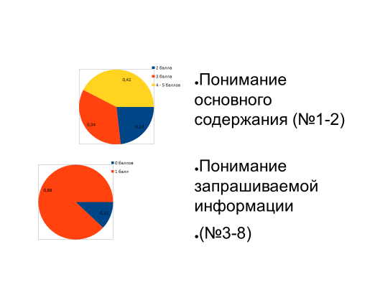
ИТОГИ ОГЭ 2018-2019

Slide 16
Раздел «Чтение»
Понимание основного содержания (№ 9)
Понимание запрашиваемой информации
(№ 10-17)

Slide 17
Раздел «Лексика и грамматика»
ТИПИЧНЫЕ ОШИБКИ:
- спряжение глагола falloir
- возвратные глаголы в passé
composé
- спряжение глаголов III группы
настоящем времени (--imparfait)
- образование женского рода
прилагательных (vieux-vieille)

Slide 18
ТИПИЧНЫЕ ОШИБКИ
Согласование прилагательных и детерминативов в роде и числе с существительным;
неправильное употребление предлогов и артиклей;
место прямых и косвенных дополнений;
согласование причастия прошедшего времени в passé compose с глаголом être и с avoir при наличии прямого дополнения;
перевод из прямой речи в косвенную.

Slide 19
«Устная речь»
Ошибки при чтении
42,3 % учащихся ответили на все 6 поставленных вопросов.
Многие учащиеся не смогли дать развёрнутые ответы на вопросы, которые содержали вопросительное слово «Pourquoi?»

Slide 20
за внимание!
Спасибо

